Slide 1
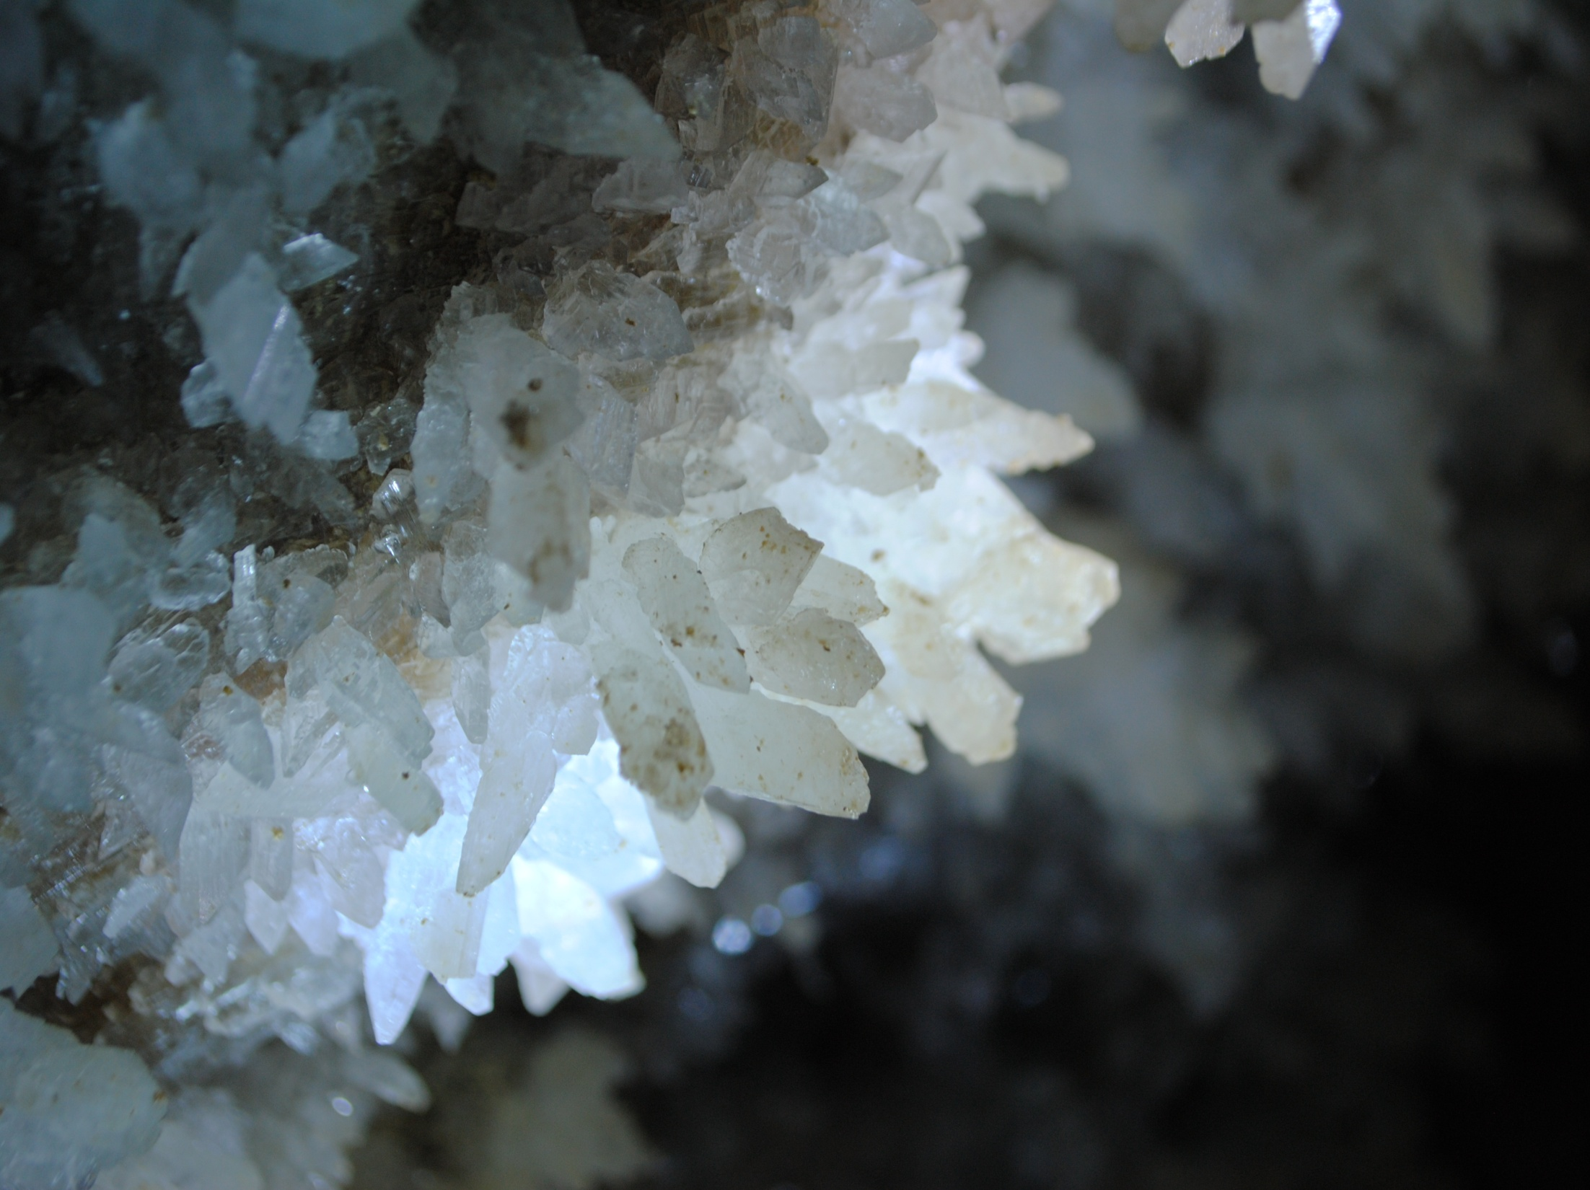
Спелеологічний гурток

Slide 2
Що ж таке спелеологія?
Спелеологія розділ геології, що вивчає природні печери, а саме: їх походження, вік, еволюцію, морфологію, екосистему, складові породи і т. д. Ця наука є суттєвою складовою для повноцінного вивчення історії, археології, біології палеонтології та гідрології. З цього визначення випливає відповідь на питання «Хто такий спелеолог? »Це фахівець, що вивчають печери, механізм і причини їх утворення та розвитку.

Slide 3
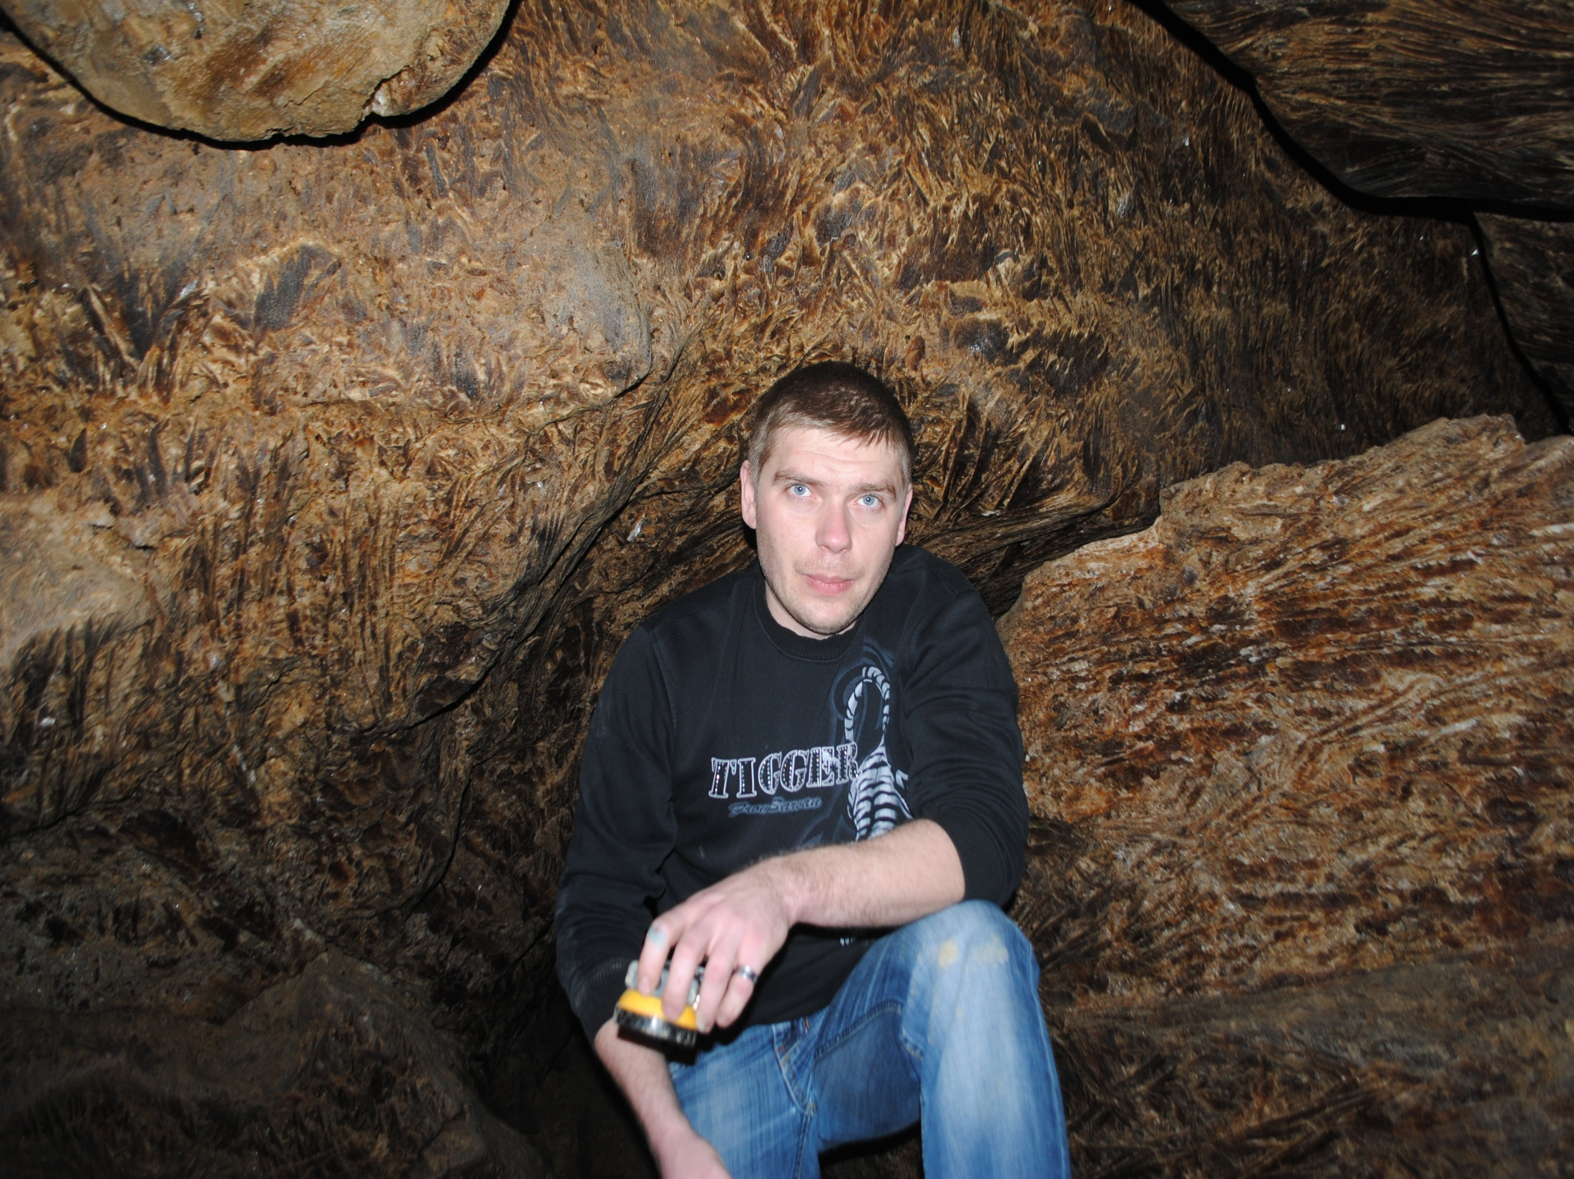
Керівник гуртка: Галайчук Юрій Володимирович

Slide 4
У нас є дружня та весела команда юних спелеологів

Slide 5
Одного дня ми створили власний етичний кодекс

Slide 6
Основні правила кодексу:
Кожен спелеолог є джерелом потенційного збитку для печер, як при їх дослідженні, так і при відвідуванні. Пам'ятай про це і дбай про те, щоб цей збиток був мінімальним.
Залишай за собою в печері мінімум слідів, не винось з печери нічого, що їй належить.
Стався до підземного світу, як до уразливого і чутливого, будь уважний до печерної фауни, навіть найдрібнішої. Це передбачає, що кліматичні умови печери або її частини не повинні штучно змінюватися.
Очищай печери від сміття, залишеного несумлінними попередниками.

Slide 7
Кожен задає питання: чому ми досліджуєм печеру. Саме тому хочемо представити вам наші мотиви
1.Цікавість
2. Дух першопроходця
3.Естетичні почуття
4.проникнення в суть понять простору і часу

Slide 8
Зазвичай ми часто блудимось, тому улюбленою справою є розглядання карт годинами

Slide 9
Після довгих пробіжок обожнюємо посидіти трішки та випити чистої води неподалік екскурсійного маршруту

Slide 10
А коли аж надто сильно втомились то відпчиваємо на “ мому ліжку”

Slide 11
Та ,на жаль, висота там не маленька

Slide 12
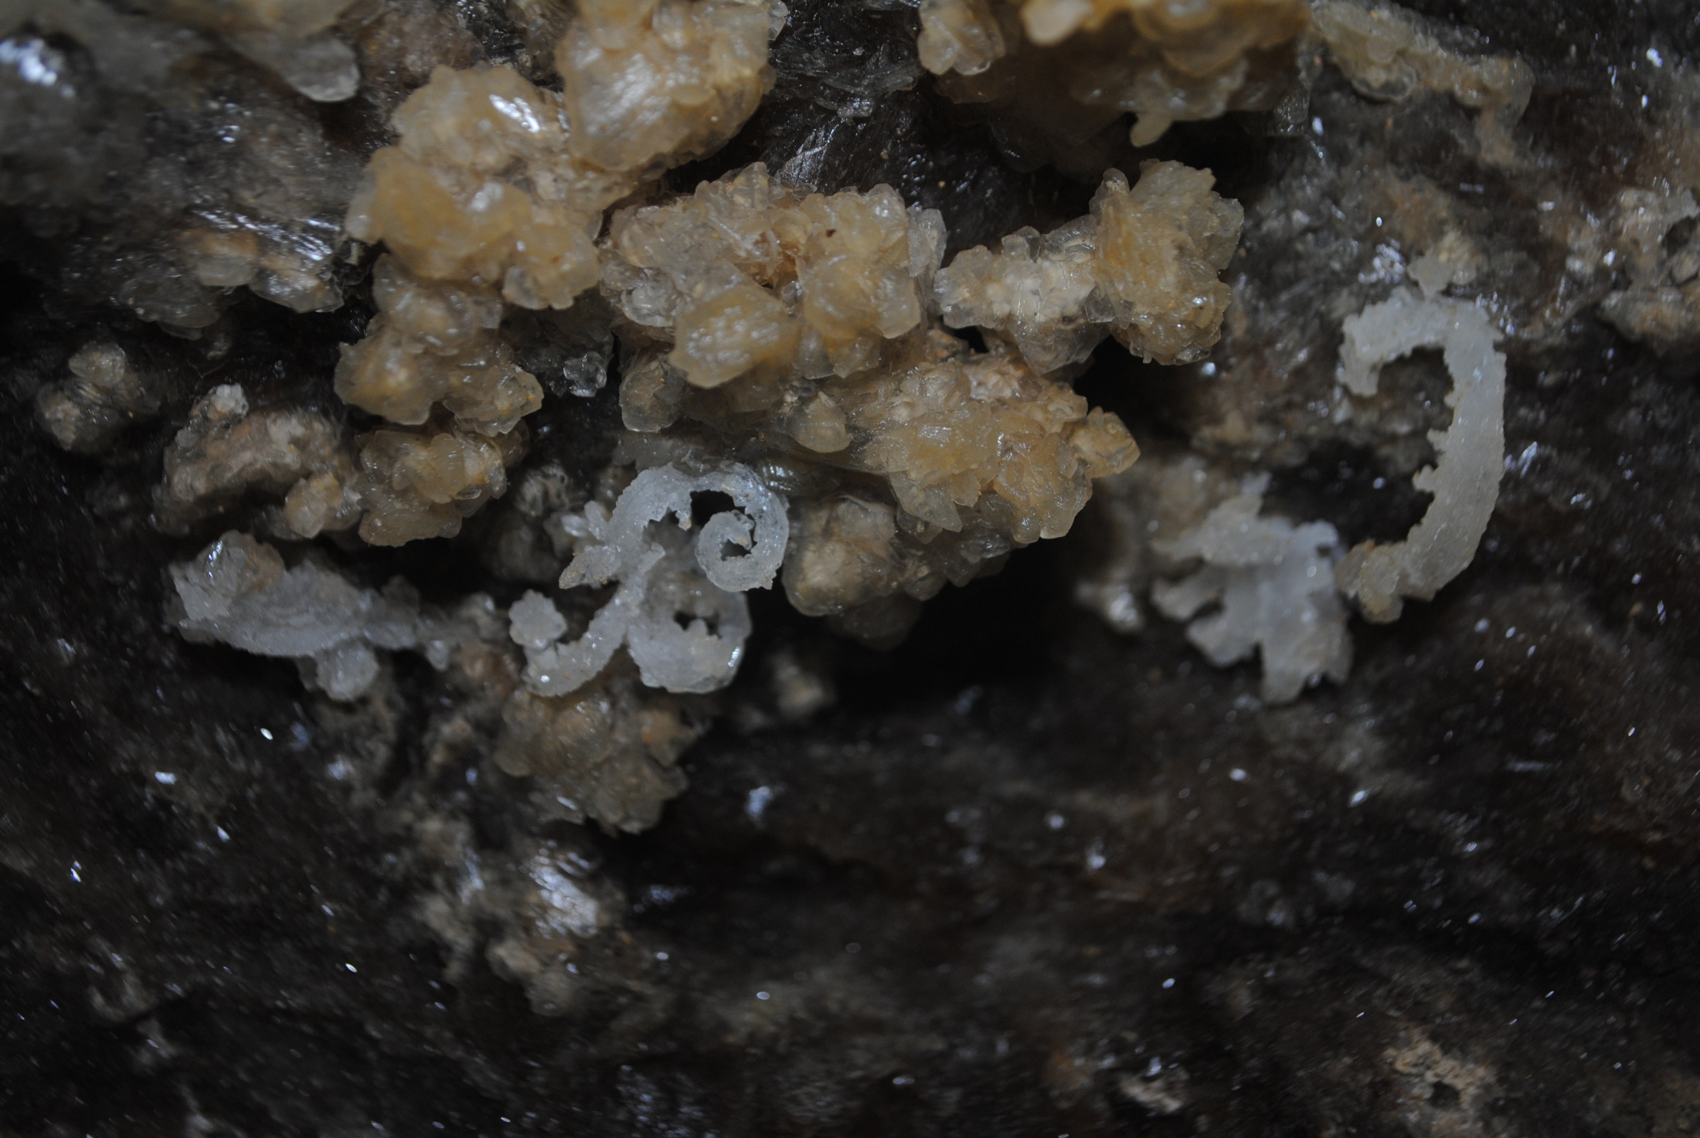
Кожен раз бачимо живі сталагніти

Slide 13
Але і це не все. Ви тільки подивіться на сталактити

Slide 14
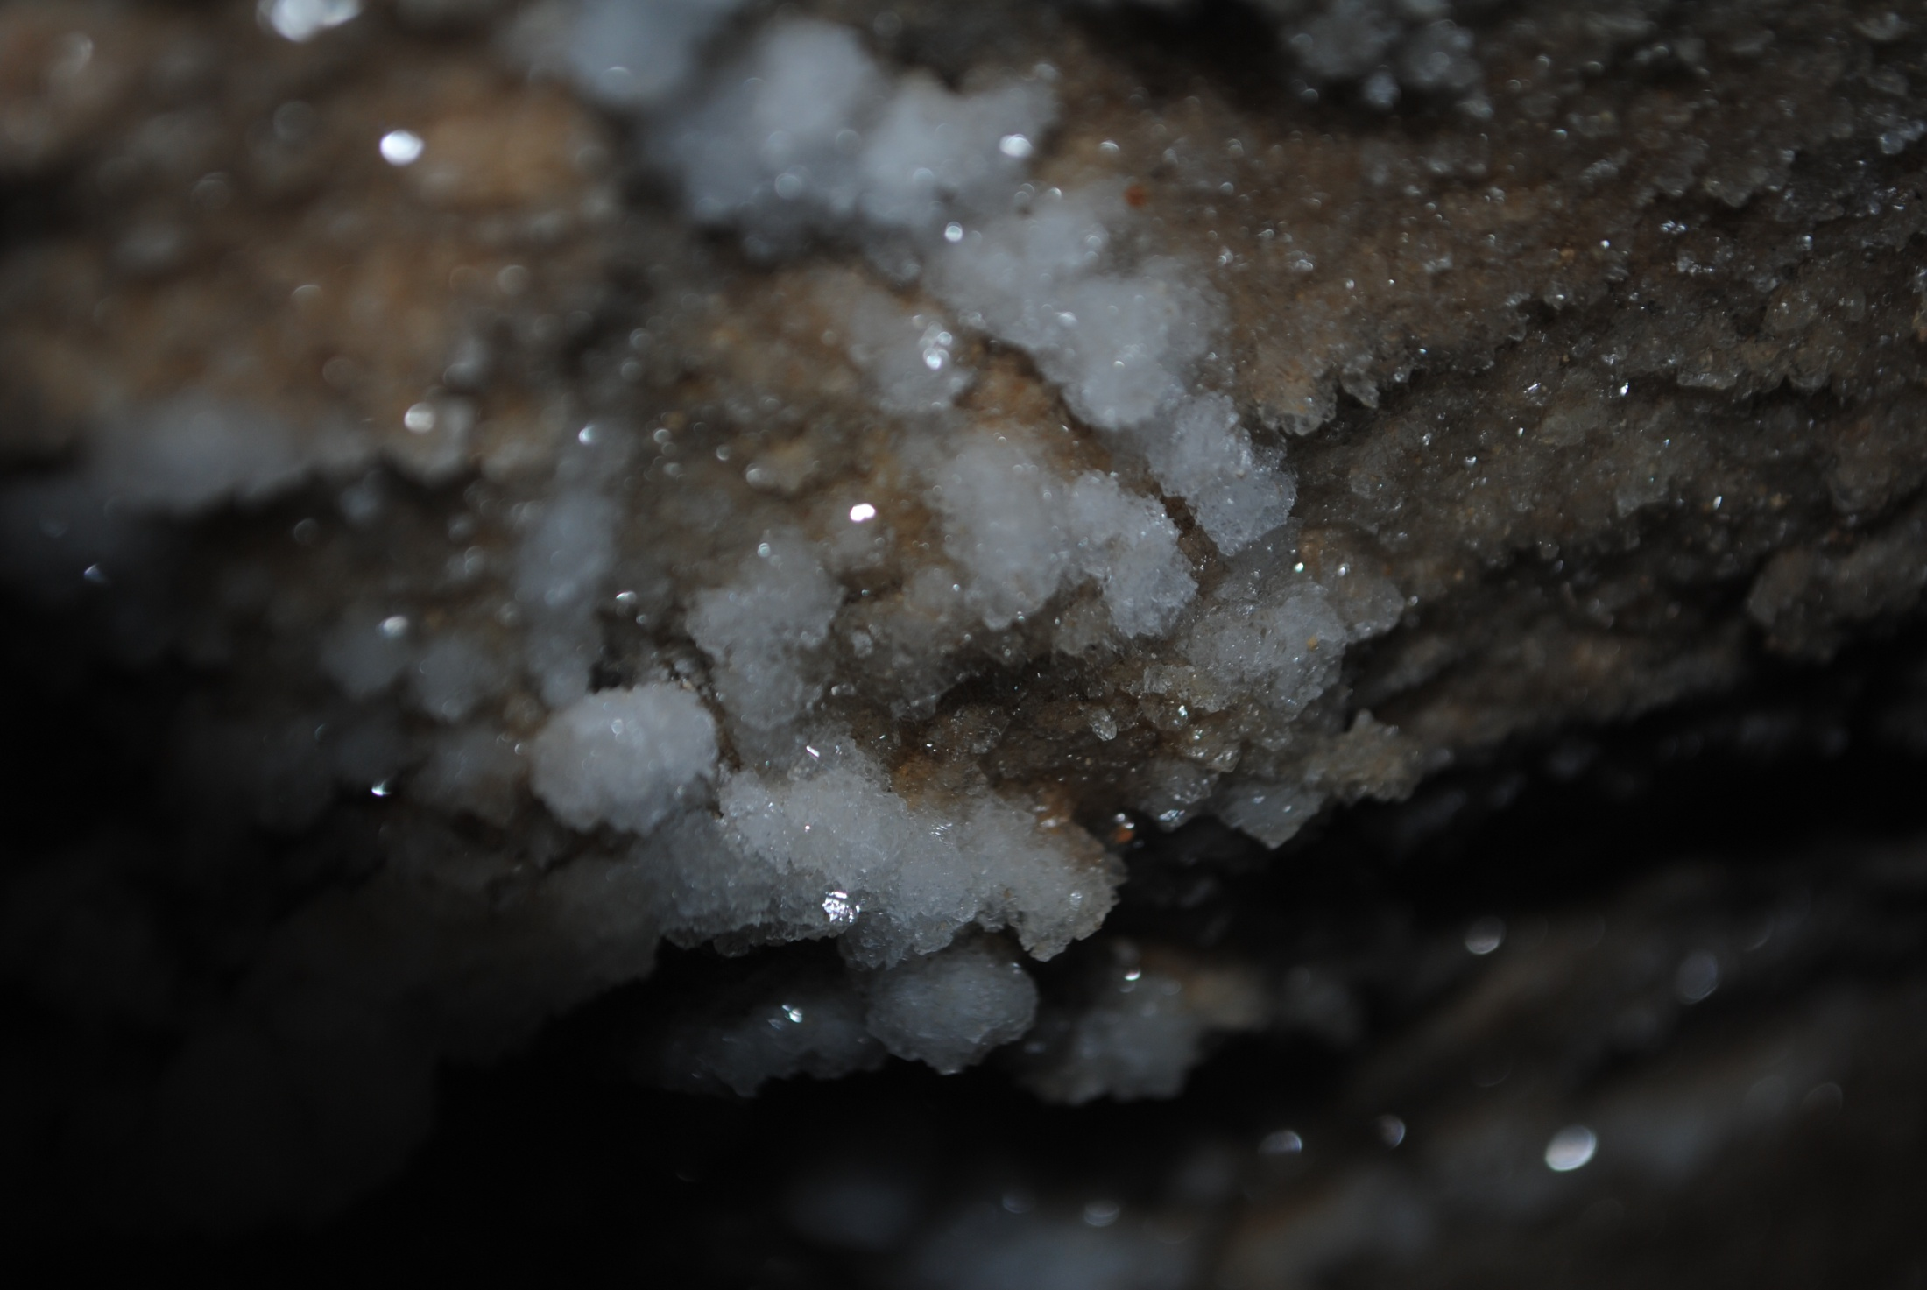
І тут є безліч кристалів

Slide 15
Улюблене місце зустрічі коло “язика” Ось і він

Slide 16
Будем раді вас бачити у нашому гуртку

